Slide 1
Naše země v habsburské monarchii
1849 - 1867

Slide 2
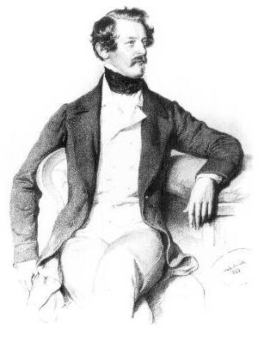
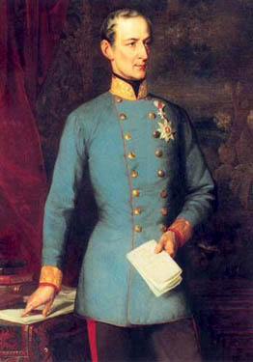
Období státního absolutismu
František Josef I. (1848-1916)
31.12.1851 – silvestrovské patenty
  Ruší oktrojovanou ústavu
státní absolutismus
Alexandr Bach – min. vnitra (pouze vykonávatel)
Cíl: centralizace vlády a udržení celistvosti
Felix Schwarzenberg – ministerský předseda

Slide 3
Reformy státní správy, soudnictví, berní
správa: město (obec)  okresy (hejtmani)  kraje  místodržitelství  ministerstvo vnitra
soudnictví: okresní soudy  krajské  zemské  vrchní zemské  nejvyšší soud  ministerstvo spravedlnosti
Berní (daňový) systém: obdobně

Slide 4
Rozvoj podnikání
zrušení roboty a poddanství (7.9.1848)
  Stále fungují cechy – továrny jen na panstvích
1850 ministerstvo obchodu, obchodní a živnostenské komory
1851 zrušena cla mezi Předlitavskem a Zalitavskem
1859 živnostenský řád – zrušeny cechy, kodifikace svobodného podnikání

Slide 5
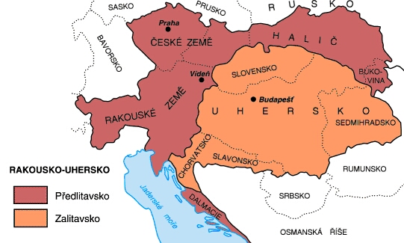
Rozdělení habsburské monarchie na Předlitavsko a Zalitavsko

Slide 6
Průmyslový rozvoj
české země nejrychlejší
textilní průmysl
potravinářství
strojírenství, železářství:
    Vítkovice
    Ringhoffer
    Daněk
    Pražská železářská společnost (Kladno)
těžba uhlí

Slide 7
Zemědělství
stroje
umělá hnojiva
Bankovnictví
vídeňské banky a jejich filiálky

Slide 8
Národní a sociální problémy
policie, četnictvo
Palacký, Borovský
změny <= mezinárodní problémy:
  červen 1859 porážka R u Magenty a Solferina
  listopad 1859 – ztráta Lombardie
hospodářská vyčerpanost aj. => pád „bachova“ absolutismu

Slide 9
Konstituce
20.10. 1860 – Říjnový diplom
26.2. 1861 únorová - Schmerlingova ústava
zákonodárná moc: Říšská rada
  horní sněmovna
  dolní sněmovna
poslanci vysílání ze zemských sněmů
volební census 10 zl.
4 volební kurie
1863-1879 pasivní opozice

Slide 10
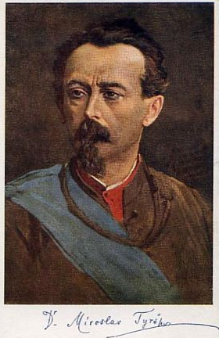
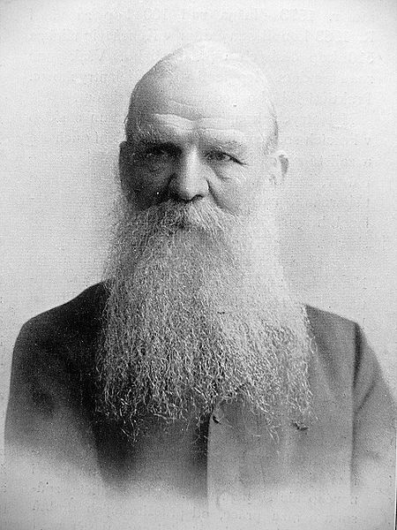
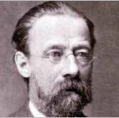
Kulturní život po roce 1860
časopis Čas - 1860
Národní listy (1861; Julius Grégr)
Riegerův naučný slovník
Sokol (1862; J. Fügner, M. Tyrš)
Prozatímní divadlo (1862)
Umělecká beseda (1863): B. Smetana, J. Mánes, V. Hálek, K. Purkyně, J. Čermák, J. Hlávka aj.

Slide 11
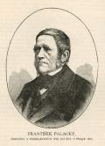
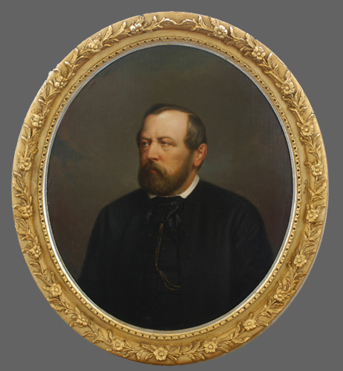
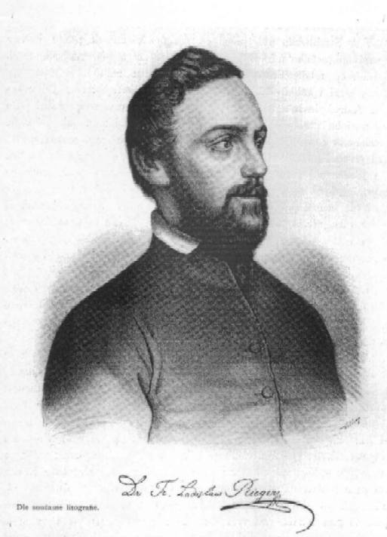
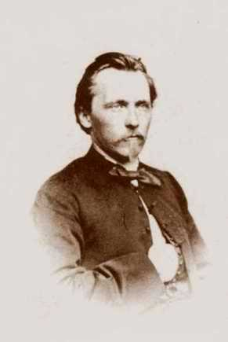
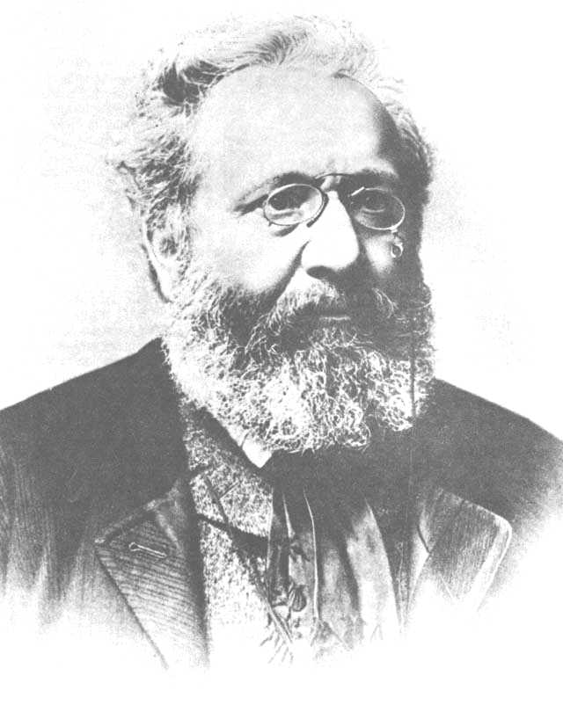
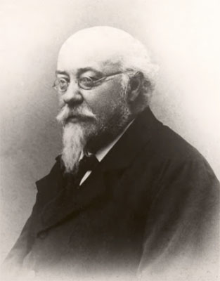
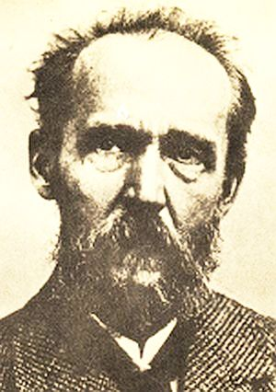
Politická diferenciace v 60. letech 19. stol.
Česká národní strana
  staročeši: F. Palacký, F.A. Brauner, F.L. Rieger
– mladočeši: K. Sladkovský, E. Vávra, J. Grégr, J. Neruda, J. Arbes, J.V. Sládek

Slide 12
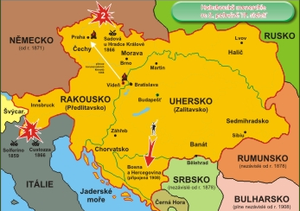
Rakousko-uherské vyrovnání
prusko-rakouská válka (1866)
  červen bitva u Custozzy
  3.7. bitva u Sadové (gen. Benedek x gen Molteck)
  ztráta Benátska
jednání vlády s Uhry
↓↓
7.2.1867 - Rakousko-Uhersko
společné: panovník, armáda, finance, zahraniční politika
Uhersko – ústava z r. 1848
Předlitavsko 21.12. 1867 prosincová ústava

Slide 13
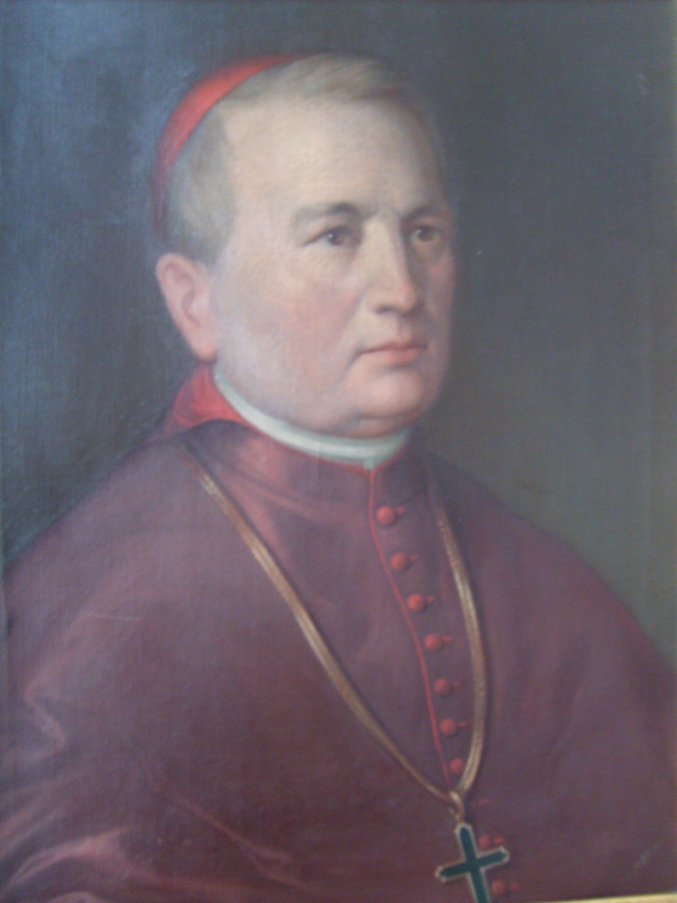
Uhersko po r. 1849
Štúr – policejní dozor († 1856)
po r. 1860 spory mezi Vídní a Maďary => Slováci – nový národní program
1861 Memorandum národa slovenského (Martin)
biskup Štefan Moyses
1863 Matice slovenská
3 slovenská gymnázia:
Veľká Revúca, Martin, Kláštor pod Znievom

